Slide 1
Cambridge English Дополнительное образование по английскому языку
Учитель:
Кухарь Зоя Михайловна
Гимназия № 104

Slide 2
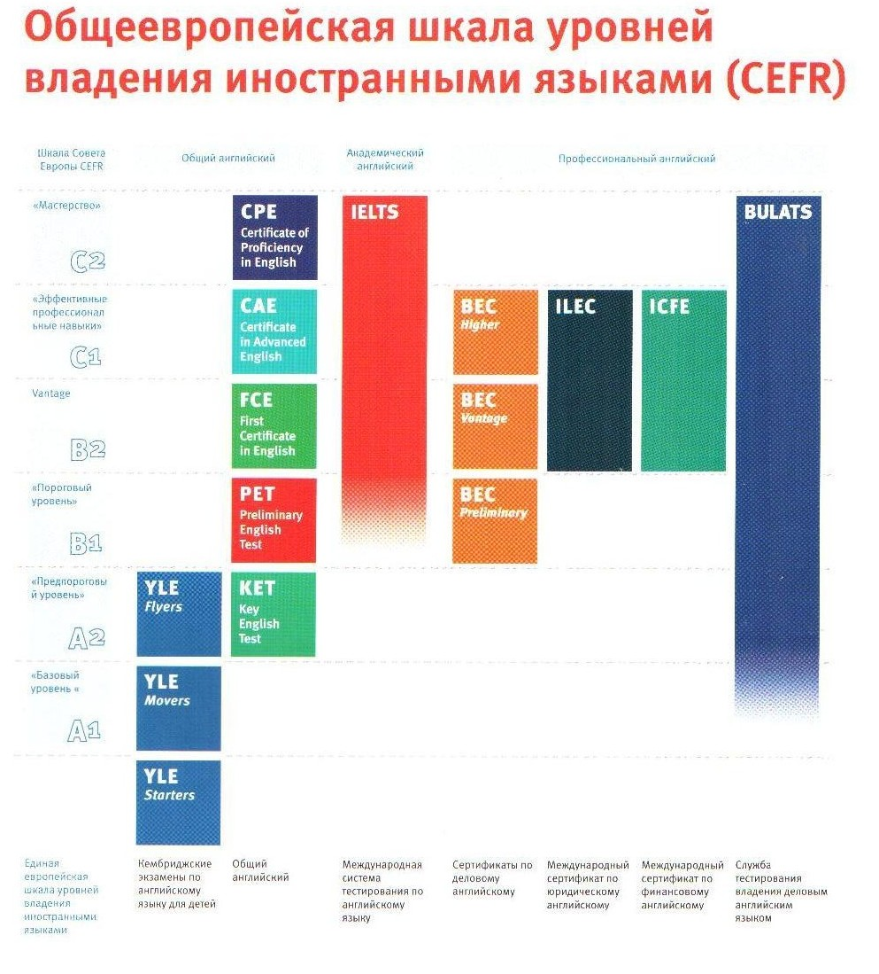
Организация Cambridge ESOL создана Кембриджским Университетом и с 1864 года проводит международные экзамены. Признана более чем в 150 странах мира.

Slide 3
Программа дополнительного образования по английскому языку
Уровни:
YLE: STARTER и MOVER – начальная школа
FLYER – 5 класс;
KET (6, 7 классы);
PET ( 8, 9 классы).
Цель программы: приобретение учащимися практических навыков подготовки и сдачи экзаменов по английскому языку в формате Кембриджских сертификатов в соответствии с Общеевропейской шкалой оценки владения иностранным языком.

Slide 4
Задачи:
повторить, обобщить и расширить лексико-грамматический материал соответствующего уровня;
развить коммуникативную компетенцию учащихся в устной и письменной речи;
познакомить учащихся с форматами соответствующих экзаменов и требованиями к ответам;
сформировать определенные практические навыки и умения, необходимые для успешного выполнения экзаменационных заданий;
развить стратегическую компетенцию учащихся, гибкость и способность ориентироваться в типах экзаменационных заданий;
научить анализировать и объективно оценивать результаты собственной учебной деятельности;
развить творческий потенциал учащихся.

Slide 5
Результат прохождения программы
Учащиеся смогут:
Обобщить и закрепить лексико-грамматический материал и коммуникативные компетенции, необходимые для успешной сдачи экзамена;
Овладеть практическими навыками выполнения экзаменационных заданий различного типа;
Получить определенную психологическую подготовку к сдаче экзамена;
Получить практические навыки анализа предложенного задания, выбора способа его решения и оценки правильности выполнения.

Slide 6
Принципы построения программы:
Принцип коммуникативной направленности учебного процесса;
Принцип создания благоприятного психологического климата на занятиях;
Принцип межкультурной ориентированности при изучении английского языка;
Принцип образовательной и воспитательной ценности учебных материалов;
Принцип активного вовлечения учащихся в учебную деятельность.

Slide 7
Мониторинг результатов данной программы:

Slide 8
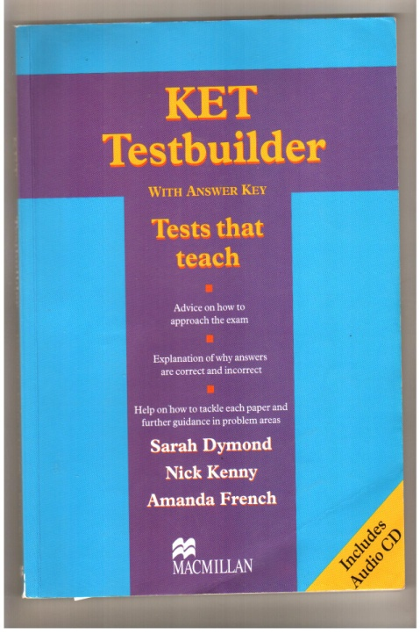
Используемые пособия «Макмиллан»:

Slide 9
Thank you!

